Slide 1



Slide 2

A Vida me Dei
Jorge Humberto
21/12/01

Slide 3



Slide 4
Tudo o que a sorte me negou,
aos caminhos que então escolhi,
num passado distante lá ficou,
no presente, eis… me vivi.

Slide 5


Slide 6
Longe joguei as recriminações,
todas as palavras malditas,
das vis e insensatas insinuações,
das estradas então proscritas.

Slide 7
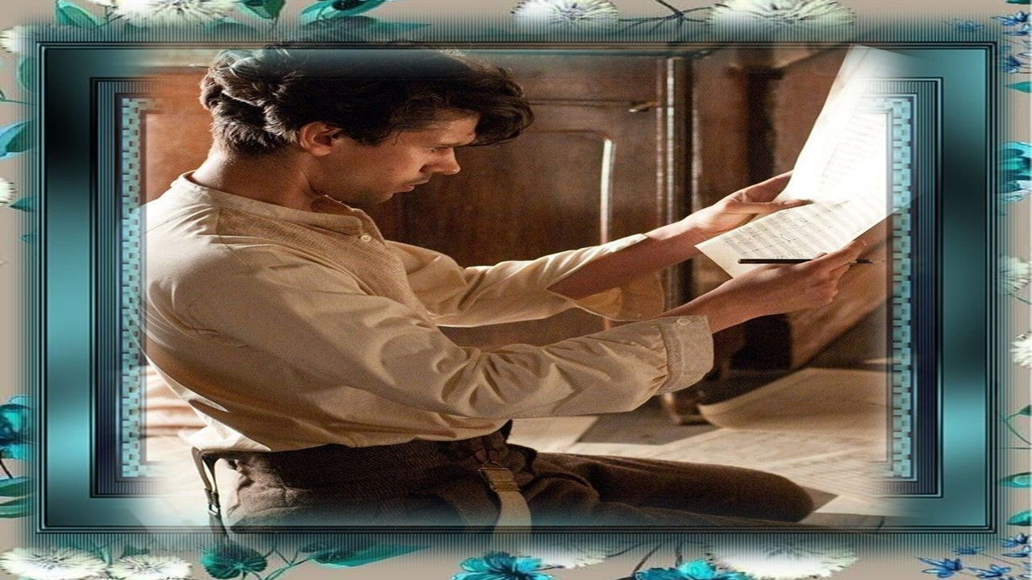

Slide 8
Tijolo a tijolo ergui o meu ser,
que no espelho se via;
e a cada ditoso amanhecer,
de mim o que prevalecia.

Slide 9


Slide 10
Quais vermes rastejando p'lo chão,
intentaram demover-me…
porém, apelando ao meu coração,
de deter - não deixei deter-me.

Slide 11


Slide 12
Então dei-me ao sol e à pureza,
com toda a sagacidade,
caminhando com mui destreza,
meu ser feito humildade.

Slide 13


Slide 14

Jorge Humberto
Cléo Menegatt

Slide 15
Imagens: Internet e Acervo Pessoal
Texto:Jorge Humberto
Música:Windmills of your mind(Moinhos de vento da sua mente)
http://www.sergrasan.com.br/cleoslides
Canal no Youtube:
http://www.youtube.com/c/CleoniceMenegattGoelzer
Criação, Formatação e Edição:
Cléo Menegatt

